Slide 1


TOI推廣計畫 解題-站牌廣告
Icon made by Smashicons from www.flaticon.com

Slide 2
題 目
假設公車路線只有一條，公車會來回行駛。去程從站牌1 經過站牌2，依續到最後一站B；回程從站牌B 經過站牌 (B－1)，依續到站牌1。目前已統計出乘客之上下車站牌，請你幫忙統計經過各站牌之人流數量，找出最多與最少人經過之站牌。
去程
……
1
2
B-1
B
回程

Slide 3
輸入格式
第一行輸入兩個正整數，第一個數B (2 ≤ B ≤ 1000) 代表此公車共會經過幾個公車站牌（站牌編號為1, 2, 3, …, B），第二個數P (1 ≤ P ≤ 1000) 則表示共有多少人要搭乘此公車；接下來共輸入P行，每行輸入兩個正整數，表示該位乘客的上車站牌X與下車站牌Y ( 1 ≤ X，Y ≤ B，X≠Y)。
輸出格式
共輸出兩個正整數，以一個空白區隔，
第一個正整數N (1 ≤ N ≤ B)
代表最少人流之公車站牌
（若有多個則輸出編號最小者），
第二個正整數M (1 ≤ M ≤ B)
則代表最多人流之公車站牌
（若有多個則輸出編號最大者）。
輸入範例 8 3 2 7 5 3 5 8 | 輸出範例 1 5

Slide 4

解題重點:
1. 重點一
陣列存取
2. 重點二
搜尋最大最小
Icon made by Freepik from www.flaticon.com

Slide 5

陣列存取
0
0 | 0 | 0 | 0 | 0 | 0 | 0 | 0 | 0
公車站牌
1
2
3
4
5
6
7
8
統計人數

Slide 6
陣列存取
0
0 | 0 | 1 | 1 | 1 | 1 | 1 | 1 | 0
公車站牌
1
2
3
4
5
6
7
8
統計人數
2 → 7

Slide 7
陣列存取
0
0 | 0 | 1 | 2 | 2 | 2 | 1 | 1 | 0
公車站牌
1
2
3
4
5
6
7
8
統計人數
2 → 7
3 ← 5

Slide 8
陣列存取
0
0 | 0 | 1 | 2 | 2 | 3 | 2 | 2 | 1
公車站牌
1
2
3
4
5
6
7
8
統計人數
2 → 7
3 ← 5
5 → 8

Slide 9
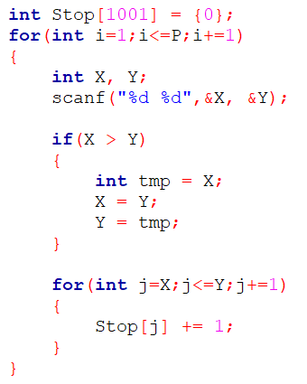
陣列存取
1.建立、初始化陣列 (經過每個站牌的總人數)
2.有P筆上下車資訊，設定迴圈跑P次 (1~P)
3.每次讀取一筆上下車資訊
4.若上車站牌(X) > 下車站牌(Y)，
則將兩個數字交換(方便之後計算)
5.將途中經過的每個站牌的統計人數+1

Slide 10
搜尋最大最小
最小人流之站牌
最大人流之站牌
0
0 | 0 | 1 | 2 | 2 | 3 | 2 | 2 | 1
公車站牌
1
2
3
4
5
6
7
8
統計人數
最小人流數量
最大人流數量

Slide 11
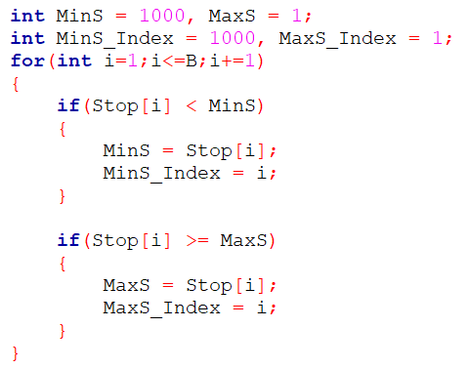
搜尋最大最小
最大最小人流數量
最大最小人流數量之站牌編號
將編號1~B的站牌人流數量都看一遍
若看到比目前記錄最小人流的人數還少的，
就將人流量(MinS)和站牌編號(MinS_Index)記錄下來
若看到比目前記錄最大人流的人數還多的，
就將人流量(MaxS)和站牌編號(MaxS_Index)記錄下來

Slide 12
搜尋最大最小
規則：若有多個重複的最少人流站牌，則記錄第一個
如果後面有遇到人流量等於目前記錄之最小值的話
『不需要更新』站牌編號的紀錄
規則：若有多個重複的最少人流站牌，則記錄最後一個
如果後面有遇到人流量等於目前記錄之最大值的話
『需要更新』站牌編號的紀錄

Slide 13
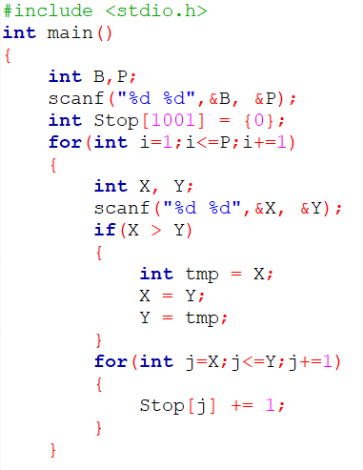
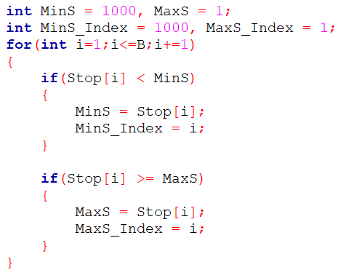

參考解答
陣列存取
搜尋
最大最小

